Slide 2
ایجاد مغز هوشمند
آموزش مدل
از آموزش مدل تا بهینه‌سازی
ام
Training

Slide 3
مراحل توسعه و بهینه‌سازی مدل‌های یادگیری عمیق
Loss Functions ( توابع هزینه یا زیان)
Optimizers (بهینه سازها)
Activation Functions (توابع فعالسازی)
Hyper Parameters (ابر پارامترها)
Performance Metrics (متریک های عملکرد)
Quantization (کوانتیزیشن)
Overfitting & Underfitting Avoid (حل مشکل بیش برازش و کم برازش )

Slide 4
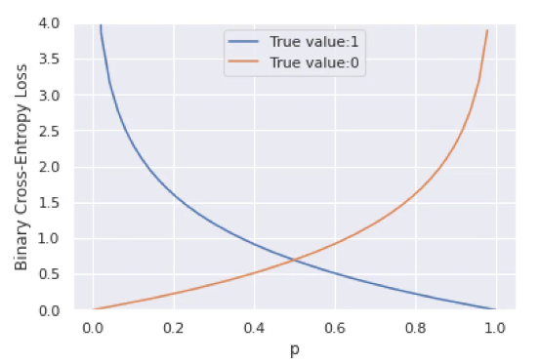
Loss Functions ( توابع هزینه یا زیان)
توابع زیان به‌عنوان معیارهایی برای ارزیابی میزان اختلاف بین پیش‌بینی‌های مدل و مقادیر واقعی عمل می‌کنند. این توابع نقش کلیدی در آموزش شبکه‌های عصبی دارند، زیرا هدف فرآیند آموزش، به حداقل رساندن مقدار تابع زیان است. انتخاب مناسب تابع زیان بستگی به نوع مسئله و داده دارد. انتخاب صحیح تابع زیان می‌تواند به میزان قابل‌توجهی عملکرد مدل را بهبود بخشد.
Cross-Entropy Loss
این تابع میزان تفاوت بین توزیع پیش‌بینی‌شده (پیش‌بینی‌های مدل) و توزیع واقعی (مقادیری که مدل باید پیش‌بینی کند) را اندازه‌گیری می‌کند.
در مسائل طبقه بندی چندکلاسه مانند تشخیص تصویر و پردازش زبان طبیعی مناسب است زیرا احتمال‌های پیش‌بینی شده توسط مدل را با مقادیر واقعی مقایسه می‌کند.

Slide 5
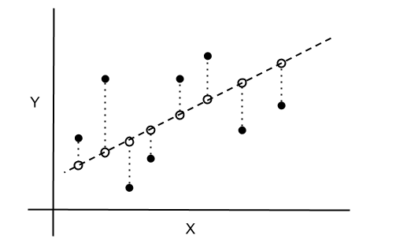
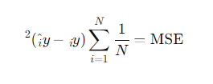
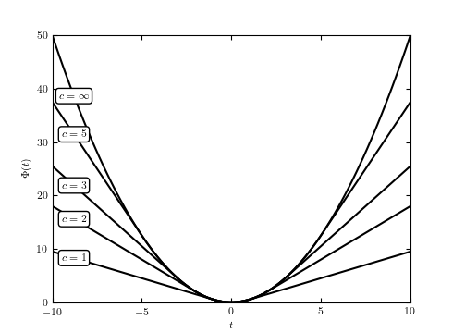
Loss Functions ( توابع هزینه یا زیان)
Mean Squared Error - MSE
MSE برای اندازه‌گیری میانگین مجذور اختلافات بین مقادیر پیش‌بینی شده و مقادیر واقعی در مسائل رگرسیون مانند پیش‌بینی قیمت خانه و دما استفاده می‌شود. این تابع به مقادیر پرت حساس است، زیرا خطاهای بزرگ‌تر با مجذورگیری تقویت می‌شوند.
Huber Loss
تابع هابر ترکیبی از MSE و MAE است که برای مقابله با حساسیت به داده‌های پرت طراحی شده است. این تابع برای خطاهای کوچک مانند MSE رفتار می‌کند و برای خطاهای بزرگ‌تر به MAE نزدیک می‌شود. برای مسائل رگرسیون با داده‌های پرت، مانند پیش‌بینی سری زمانی مالی استفاده می شود.

Slide 6
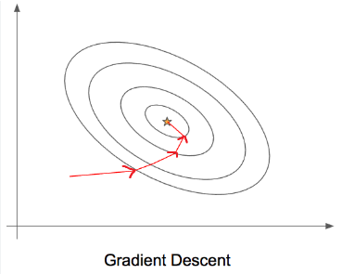
Optimizers (بهینه سازها)
بهینه‌سازها الگوریتم‌هایی هستند که نحوه بروزرسانی وزن‌های شبکه‌های عصبی را در طول فرآیند آموزش تعیین می‌کنند. انتخاب بهینه‌ساز مناسب، مانند SGD، Adam یا RMSProp، می‌تواند به بهبود سرعت همگرایی و دقت نهایی مدل کمک کند و نقش مهمی در کاهش زمان آموزش و دستیابی به عملکرد مطلوب دارد.
Gradient Descent (گرادیان کاهشی)
یکی از روش‌های پایه‌ای و قدیمی برای بهینه‌سازی است که به‌روزرسانی وزن‌های شبکه را با استفاده از شیب (گرادیان) تابع زیان انجام می‌دهد. این روش در هر تکرار، وزن‌ها را در جهت منفی گرادیان تابع زیان تغییر می‌دهد تا به کمینه‌ی محلی برسد.
مزیت: سادگی و قابلیت پیاده‌سازی.
عیب: در مسائل پیچیده و با داده‌های بزرگ، کند است و ممکن است در مینیمای محلی گیر کند.

Slide 7
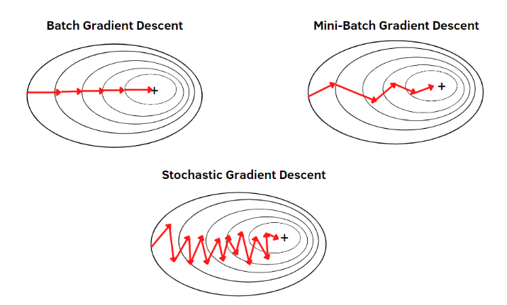
Optimizers (بهینه سازها)
Stochastic Gradient Descent (SGD) (گرادیان کاهشی تصادفی)
SGD نسخه‌ای از Gradient Descent است که به جای استفاده از کل داده‌ها برای محاسبه گرادیان، از یک نمونه یا تعداد کمی از نمونه‌ها (Batch) استفاده می‌کند. این امر باعث می‌شود که به‌روزرسانی‌ها سریع‌تر و با محاسبات کمتری انجام شوند.
مزیت: سرعت بالاتر و قابلیت فرار از مینیمای محلی.
عیب: نویز بیشتر در به‌روزرسانی‌ها که ممکن است باعث نوسان شود.

Slide 8
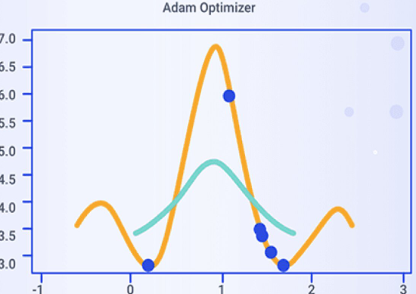
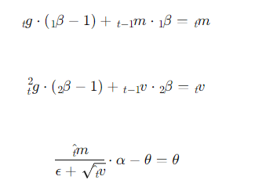
Optimizers (بهینه سازها)
Adam (Adaptive Moment Estimation)
Adam یک بهینه‌ساز پیشرفته است که از دو تکنیک Adagrad و RMSProp استفاده می‌کند. این روش به‌روزرسانی وزن‌ها را با استفاده از میانگین متحرک گرادیان‌ها و مربع‌های گرادیان‌ها انجام می‌دهد، که به نرخ یادگیری تطبیقی و حرکت در جهت‌های مختلف اجازه می‌دهد.
مزیت: نرخ یادگیری تطبیقی و کارایی بالا در مسائل پیچیده.
عیب: ممکن است در بعضی مسائل به تنظیم دقیق نیاز داشته باشد.

Slide 9
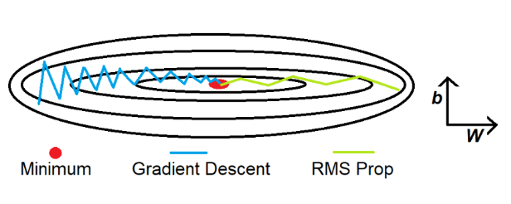
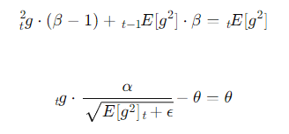
Optimizers (بهینه سازها)
RMSProp (Root Mean Square Propagation)
RMSProp یکی دیگر از بهینه‌سازهای تطبیقی است که میانگین متحرک مربع‌های گرادیان را نگه‌داری می‌کند و نرخ یادگیری را به صورت تطبیقی تغییر می‌دهد. این روش به مقابله با مشکلات ناشی از تغییرات زیاد در جهت‌های گرادیان کمک می‌کند.
مزیت: عملکرد بهتر در مسائلی با گرادیان‌های نوسانی.
عیب: نیاز به تنظیم دستی پارامترهای اولیه مانند 𝛽β.

Slide 10
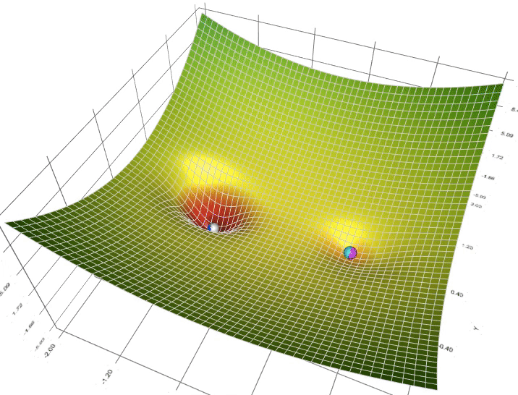
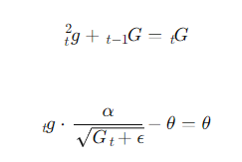
Optimizers (بهینه سازها)
AdamAdagrad (Adaptive Gradient Algorithm)
Adagrad یک الگوریتم بهینه‌سازی است که نرخ یادگیری را برای هر پارامتر به صورت تطبیقی تنظیم می‌کند. این روش از جمع کل مربع‌های گرادیان استفاده می‌کند تا به‌روزرسانی‌های متغیر در جهت‌های مختلف را انجام دهد.
مزیت: نرخ یادگیری خودکار و بهبود همگرایی در مسائل کم‌سابقه.
عیب: کاهش بیش از حد نرخ یادگیری در مسائل بزرگ‌مقیاس.

Slide 11
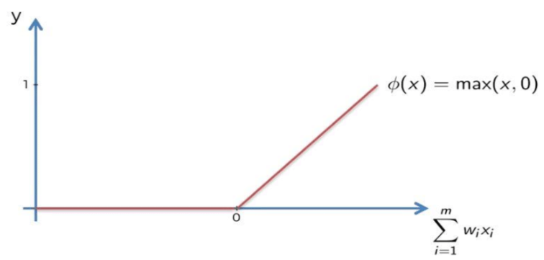
Activation Functions (توابع فعالسازی)
توابع فعال‌سازی در شبکه‌های عصبی، سیگنال‌های ورودی را به سیگنال‌های خروجی تبدیل می‌کنند و به شبکه اجازه می‌دهند تا روابط پیچیده و غیرخطی را یاد بگیرد. در ادامه به برخی از توابع فعال‌سازی رایج و کاربردهای آن‌ها می‌پردازیم:
ReLU (Rectified Linear Unit)
تابع ReLUسیگنال‌های منفی را به صفر تبدیل کرده و سیگنال‌های مثبت را بدون تغییر عبور می‌دهد. به دلیل سادگی و کارایی بالا، به‌ویژه در شبکه‌های عصبی عمیق، بسیار محبوب است.
ساده و سریع: به دلیل محاسبات ساده، سرعت اجرای بالایی دارد.
:Sparse Activationباعث فعال‌سازی کم نورون‌ها در هر لایه می‌شود که باعث کاهش محاسبات و کاهش حافظه مصرفی می‌شود.
مناسب برای عمق شبکه‌های بزرگ: در مدل‌های عمیق‌تر به خوبی کار می‌کند زیرا به مسئله محو شدن گرادیان‌ها کمک می‌کند.
معایب: مشکل "ReLU مرده": در صورتی که وزن‌ها یا گرادیان‌ها منفی شوند، برخی از نورون‌ها ممکن است هیچ‌وقت فعال نشوند.
کاربرد:به‌طور گسترده در لایه‌های مخفی شبکه‌های عصبی به‌خصوص در شبکه‌های عمیق مانند CNNها استفاده می‌شود.

Slide 12
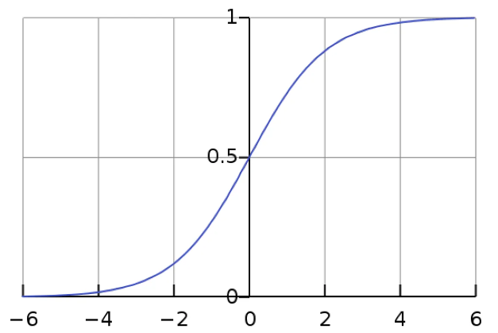
Activation Functions (توابع فعالسازی)
Sigmoid
تابع Sigmoid یک تابع غیرخطی است که خروجی را بین 0 و 1 محدود می‌کند و به‌طور عمده در لایه‌های خروجی مسائل کلاسیفیکیشن باینری استفاده می‌شود.
ویژگی‌ها:
خروجی محدود: خروجی‌ها بین 0 و 1 هستند که برای تفسیر به‌عنوان احتمال مناسب است.
مشکل محو شدن گرادیان: در ورودی‌های بزرگ یا کوچک گرادیان به صفر نزدیک می‌شود، که می‌تواند فرآیند آموزش را کند کند.
کاربرد:مناسب برای لایه‌های خروجی در مسائل کلاسیفیکیشن باینری یا محاسبه احتمال

Slide 13
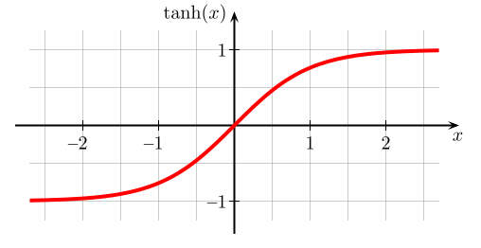
Activation Functions (توابع فعالسازی)
Tanh (Hyperbolic Tangent)
تابع Tanh خروجی را بین -1 و 1 محدود می‌کند و یک نسخه مقیاس‌یافته از Sigmoid است که می‌تواند اطلاعات بیشتری را از طریق شبکه منتقل کند.
خروجی‌های محدود: خروجی‌ها بین -1 و 1 هستند که باعث می‌شود سیگنال‌های مرکزی در شبکه انتقال پیدا کنند.
محوشدگی کمتر: نسبت به Sigmoid، کمتر مستعد محو شدن گرادیان است.
کاربرد:معمولاً در لایه‌های مخفی استفاده می‌شود، به خصوص در شبکه‌های بازگشتی (RNNها).

Slide 14
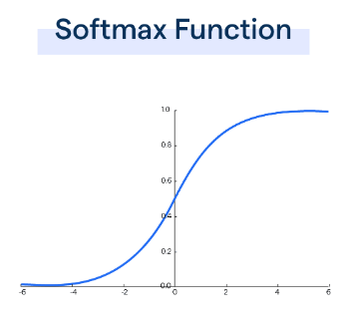
Activation Functions (توابع فعالسازی)
Softmax
تعریف:Softmax برای کلاسیفیکیشن چندکلاسه استفاده می‌شود و خروجی‌های لایه را به یک توزیع احتمالی تبدیل می‌کند.
ویژگی‌ها:
توزیع احتمال: خروجی‌ها جمعی برابر با 1 دارند و می‌توانند به‌عنوان احتمال تفسیر شوند.
مناسب برای مسائل چندکلاسه: توانایی تمایز بین کلاس‌های مختلف به‌صورت همزمان.
کاربرد:در لایه‌های خروجی شبکه‌های عصبی برای مسائل کلاسیفیکیشن چندکلاسه مانند تشخیص اشیا و طبقه‌بندی تصاویر.

Slide 15
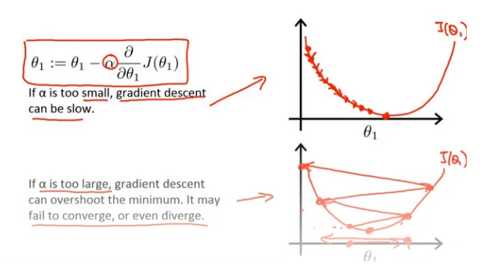
Hyper Parameters (ابر پارامترها)
در یادگیری ماشین، هایپرپارامترها به پارامترهایی اشاره دارند که مقدار آنها در طول فرآیند آموزش ثابت می‌ماند و تأثیر زیادی بر روی کارایی و عملکرد نهایی مدل دارند. انتخاب صحیح هایپرپارامترها می‌تواند چالش‌برانگیز باشد و نیاز به تنظیم و آزمایش‌های متعدد دارد.
(Learning Rate)نرخ یادگیری
نرخ یادگیری یک هایپرپارامتر مهم است که تعیین می‌کند چقدر سریع یا آهسته مدل باید وزن‌های خود را در هر گام به‌روزرسانی کند. نرخ یادگیری بزرگ می‌تواند باعث واگرایی مدل شود، در حالی که نرخ یادگیری کوچک می‌تواند آموزش مدل را به‌طور قابل‌توجهی کند کند.
مزیت: نرخ یادگیری بزرگ می‌تواند فرآیند آموزش را سریع‌تر کند.
عیب: نرخ یادگیری بزرگ ممکن است باعث شود مدل به بهینه‌یابی‌های محلی نرسد و دچار نوسانات شود.
تنظیم:معمولاً با آزمایش و خطا تنظیم می‌شود.

Slide 16
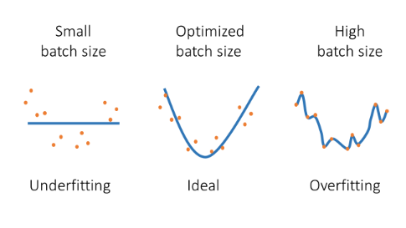
Hyper Parameters (ابر پارامترها)
Batch Size
اندازه بچ تعداد نمونه‌هایی است که برای به‌روزرسانی وزن‌ها در هر گام آموزشی استفاده می‌شود. انتخاب اندازه بچ می‌تواند بر روی سرعت و کارایی فرآیند آموزش تأثیرگذار باشد.
ویژگی‌ها:
Batch Size بزرگ: می‌تواند به گرادیان‌های دقیق‌تر ولی کندتر منجر شود.
Batch Size کوچک: باعث نویز بیشتر در محاسبات گرادیان ولی بهبود سرعت آموزش می‌شود.
مزیت: اندازه‌های بچ کوچک می‌توانند به مدل کمک کنند تا از مینیمای محلی فرار کند.
عیب: اندازه‌های بچ بزرگ نیازمند حافظه بیشتری هستند.
تنظیم:به ظرفیت حافظه و سرعت محاسباتی بستگی دارد.
اندازه‌های معمولاً استفاده شده شامل 32، 64، و 128 است.

Slide 17
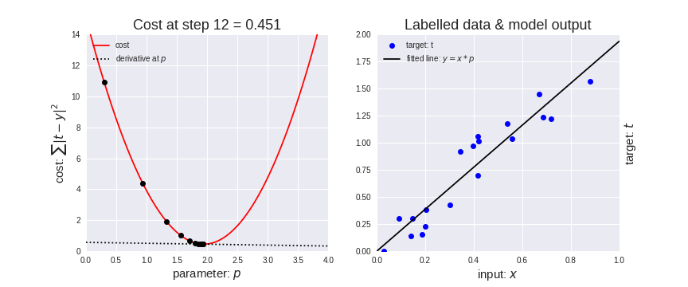
Hyper Parameters (ابر پارامترها)
Epochs
تعداد epochs تعداد دفعاتی است که کل داده‌های آموزشی از طریق مدل آموزش داده می‌شوند. یک epoch معادل با مرور کل داده‌های آموزشی یک بار توسط مدل است.
Epoch زیاد: می‌تواند به یادگیری کامل مدل کمک کند ولی ممکن است به بیش‌برازش منجر شود.
Epoch کم: ممکن است به مدل اجازه ندهد به بهینه‌سازی کامل برسد.
مزیت: تعداد epoch زیاد می‌تواند به افزایش دقت مدل کمک کند.
عیب: بیش‌برازش ممکن است اتفاق بیفتد اگر تعداد epoch بسیار زیاد باشد.
تنظیم:از طریق نظارت بر روی دقت مدل بر روی داده‌های اعتبارسنجی تنظیم می‌شود.
استفاده از تکنیک‌هایی مثل توقف زودهنگام(early stopping) برای جلوگیری از بیش‌برازش.

Slide 18
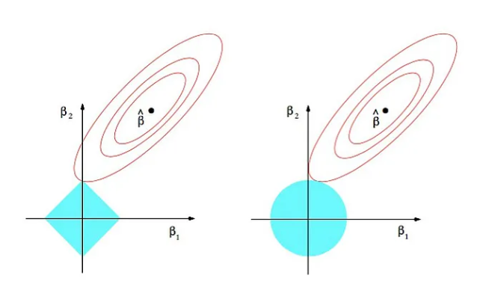
Hyper Parameters (ابر پارامترها)
) Regularization Parameters پارامترهای تنظیم‌سازی)
پارامترهای تنظیم‌سازی به جلوگیری از بیش‌برازش کمک می‌کنند و عملکرد مدل را بر روی داده‌های اعتبارسنجی بهبود می‌بخشند. این پارامترها به شبکه اجازه می‌دهند تا به جای یادگیری نویزهای داده، الگوهای عمومی‌تر را یاد بگیرد.
انواع تنظیم‌سازی:
:L1 Regularization
اضافه کردن مجموع قدرمطلق وزن‌ها به تابع زیان. به نازک شدن مدل کمک می‌کند.
:L2 Regularization (Ridge Regression)
اضافه کردن مجموع مجذور وزن‌ها به تابع زیان. به کوچک شدن وزن‌ها و جلوگیری از بیش‌برازش کمک می‌کند.

Slide 19
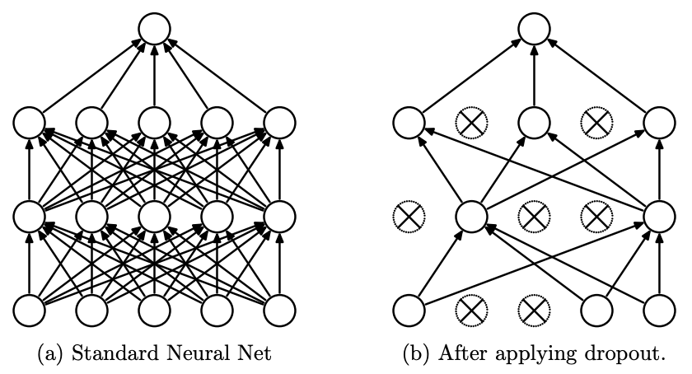
Hyper Parameters (ابر پارامترها)
) Regularization Parameters پارامترهای تنظیم‌سازی)
:Dropout
به‌طور تصادفی غیرفعال کردن درصدی از نورون‌ها در هر لایه در زمان آموزش برای جلوگیری از هم‌پوشانی بین نورون‌ها.
مزیت: جلوگیری از بیش برازش و بهبود توانایی تعمیم مدل

Slide 20
Performance Metrics (متریک های عملکرد)
متریک‌های عملکرد در یادگیری ماشین به عنوان ابزارهایی برای ارزیابی کیفیت و کارایی مدل‌ها استفاده می‌شوند. این متریک‌ها به ما کمک می‌کنند تا نقاط قوت و ضعف مدل‌ها را شناسایی کنیم و تنظیمات و بهینه‌سازی‌های لازم را انجام دهیم.
متریک‌های عملکرد در طبقه بندی (Classification)
) Accuracy دقت)
دقت به عنوان نسبت تعداد نمونه‌های درست پیش‌بینی‌شده به کل نمونه‌ها تعریف می‌شود.
مناسب برای مجموعه داده‌هایی که توزیع کلاس‌ها تقریباً متعادل است.در مسائل نامتوازن ممکن است گمراه‌کننده باشد زیرا می‌تواند دقت بالا را حتی در صورت عملکرد ضعیف روی کلاس‌های کم‌تعداد نشان دهد.

Slide 21
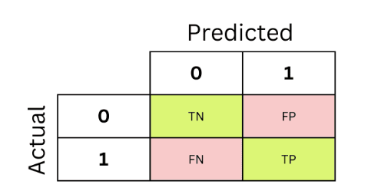
Performance Metrics (متریک های عملکرد)
متریک‌های عملکرد در طبقه بندی (Classification)
Precision و Recall (دقت و بازیابی)
Precision :
نسبت تعداد پیش‌بینی‌های درست برای یک کلاس خاص به کل پیش‌بینی‌های انجام شده برای آن کلاس.
Recall:
نسبت تعداد پیش‌بینی‌های درست برای یک کلاس خاص به کل نمونه‌های واقعی آن کلاس.
ویژگی‌ها:Precision و Recall معمولاً در مواقعی استفاده می‌شوند که تعادل بین کلاس‌ها وجود ندارد.Precision بالا به معنای پیش‌بینی‌های مثبت درست بیشتر و Recall بالا به معنای پوشش بیشتر نمونه‌های واقعی مثبت است.

Slide 22
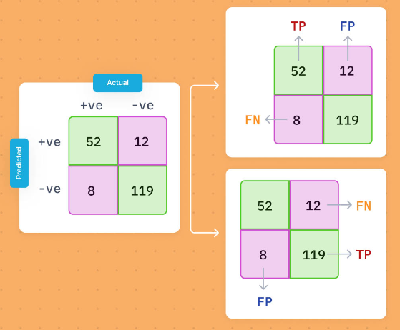
Performance Metrics (متریک های عملکرد)
متریک‌های عملکرد در کلاسیفیکیشن (Classification)
F1 Score
F1 Score میانگین هماهنگ Precision و Recall است و برای سنجش کارایی مدل در مسائل با عدم تعادل بین کلاس‌ها مفید است.
ویژگی‌ها:زمانی که نیاز به تعادل بین Precision و Recall داریم، مفید است.
حساس به عملکرد روی کلاس‌های نامتوازن.

Slide 23
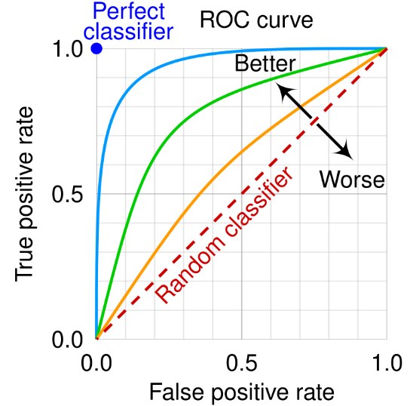
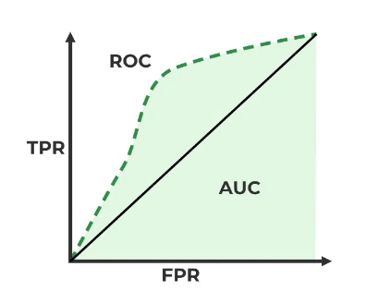
Performance Metrics (متریک های عملکرد)
متریک‌های عملکرد در کلاسیفیکیشن (Classification)
ROC و AUC
ROC Curve (Receiver Operating Characteristic Curve)
نموداری که رابطه بین نرخ تشخیص‌های مثبت واقعی (True Positive Rate) و نرخ تشخیص‌های مثبت کاذب False Positive Rate)) را نشان می‌دهد.
ویژگی‌ها:مفید برای ارزیابی عملکرد مدل در مشکلات کلاسیفیکیشن باینری.
نشان‌دهنده توانایی مدل در تمایز بین کلاس‌ها.
AUC (Area Under the Curve)
مساحت زیر منحنی ROC است و به عنوان معیاری کلی برای عملکرد مدل در نظر گرفته می‌شود.
ویژگی‌ها:مقدار AUC بین 0 و 1 است.AUC بالا نشان‌دهنده توانایی خوب مدل در تفکیک بین کلاس‌ها است.

Slide 24
Performance Metrics (متریک های عملکرد)
متریک‌های عملکرد در ناحیه بندی (Segmentation)
IoU (Intersection over Union)
معیاری است که میزان تداخل بین پیش‌بینی و واقعیت را اندازه‌گیری می‌کند. به عنوان نسبت مساحت تداخل به مساحت اتحاد بین دو مجموعه تعریف می‌شود.
​ ویژگی‌ها:مناسب برای ارزیابی کیفیت سگمنتیشن اشیا در تصاویر.
مقدار بالای IoU نشان‌دهنده پیش‌بینی دقیق و هم‌پوشانی خوب با ماسک واقعی است.

Slide 25
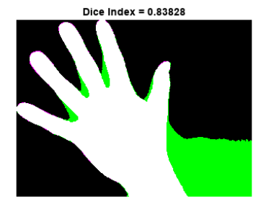
Performance Metrics (متریک های عملکرد)
متریک‌های عملکرد در ناحیه بندی (Segmentation)
Dice Coefficient
مشابه IoU نیز میزان هم‌پوشانی بین پیش‌بینی و واقعیت را اندازه‌گیری می‌کند، اما با فرمول متفاوت.
​ ویژگی‌ها:حساس‌تر به عدم توازن در کلاس‌های مختلف.
معمولاً در کاربردهای پزشکی استفاده می‌شود.

Slide 26
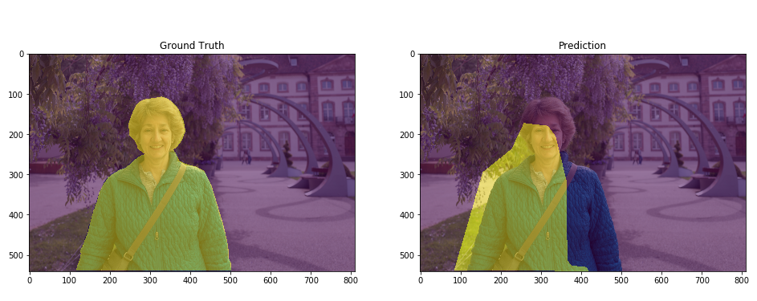
Performance Metrics (متریک های عملکرد)
متریک‌های عملکرد در ناحیه بندی (Segmentation)
Pixel Accuracy
نسبت تعداد پیکسل‌های درست پیش‌بینی شده به کل پیکسل‌ها است.
ویژگی‌ها:ساده و مستقیم برای اندازه‌گیری دقت.
ممکن است در صورت وجود عدم توازن در اندازه مناطق، گمراه‌کننده باشد.

Slide 27
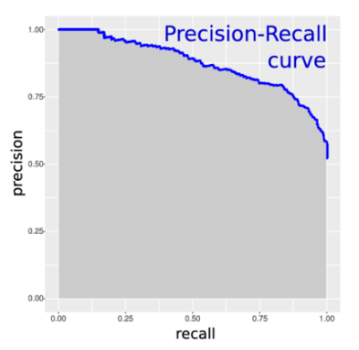
Performance Metrics (متریک های عملکرد)
متریک‌های عملکرد در تشخیص اشیا Object Detection))
MAP (Mean Average Precision)
MAP میانگین دقت متوسط برای تمام کلاس‌ها است و معیاری جامع برای ارزیابی عملکرد مدل‌های تشخیص اشیا به شمار می‌رود.
ویژگی‌ها:حساس به دقت و جامعیت در تشخیص اشیا.
نشان‌دهنده توانایی مدل در تشخیص و مکان‌یابی اشیا مختلف.
Precision-Recall Curve
نموداری که تغییرات Precision در برابر Recall را در سطوح مختلف آستانهThreshold)) نشان می‌دهد.
ویژگی‌ها:مفید برای ارزیابی عملکرد مدل در شناسایی اشیا.
به تحلیل جامع عملکرد مدل در کلاس‌های مختلف کمک می‌کند.

Slide 28
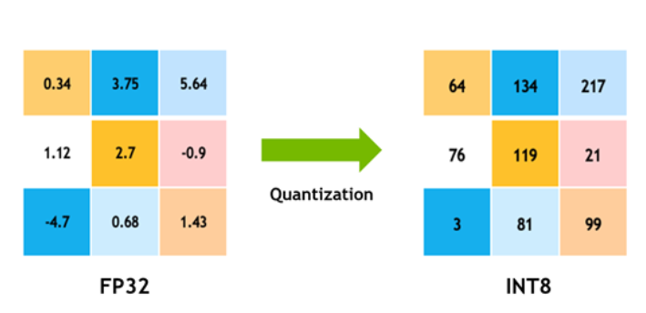
Quantization (کوانتیزیشن)
کوانتیزیشن فرآیند تبدیل مقادیر با دقت بالا (مانند اعداد اعشاری) به مقادیر با دقت کمتر (مانند اعداد صحیح) است. این فرآیند شامل استفاده از تعداد بیتی کمتر برای نمایش پارامترهای مدل و داده‌های ورودی است. به این ترتیب، مدل‌ها می‌توانند با حافظه کمتر و سرعت بیشتر اجرا شوند.
Integer Quantization (کوانتیزیشن عدد صحیح)
تمامی مقادیر وزن‌ها و فعال‌سازی‌های مدل به اعداد صحیح تبدیل می‌شوند. برای دستگاه‌های کم‌مصرف و با منابع محدود مفید است، زیرا عملیات محاسباتی با اعداد صحیح به‌طور کلی سریع‌تر و کم‌هزینه‌تر از عملیات با اعداد اعشاری است.
bit Quantization (کوانتیزیشن ۸ بیتی)
هر پارامتر و فعال‌سازی مدل به یک عدد ۸ بیتی (عدد صحیح بین 0 تا 255) تبدیل می‌شود.
مزایا:کاهش چشمگیر حجم مدل و افزایش سرعت پردازش به دلیل کاهش حافظه و پهنای باند مورد نیاز.
مناسب برای پیاده‌سازی در دستگاه‌هایی با محدودیت‌های شدید حافظه، مانند تلفن‌های هوشمند و دستگاه‌های IoT
bit Quantization (کوانتیزیشن ۱۶ بیتی)
هر پارامتر به عدد ۱۶ بیتی تبدیل می‌شود، که معمولاً به عنوان نقطه میانی بین کوانتیزیشن کامل و حفظ دقت کامل عمل می‌کند.
مزایا:حفظ بیشتر دقت نسبت به کوانتیزیشن ۸ بیتی با کمترین هزینه در کاهش اندازه مدل.
برای سناریوهایی که تعادل بین دقت و کاهش اندازه مدل مورد نیاز است.

Slide 29
جلوگیری از بیش‌برازشOverfitting)) و کم‌برازش Underfitting))
بیش‌برازش Overfitting)) زمانی رخ می‌دهد که مدل یادگیری ماشین داده‌های آموزشی را بیش از حد یاد می‌گیرد و در نتیجه توانایی تعمیم به داده‌های جدید را از دست می‌دهد.
در مقابل، کم‌برازشUnderfitting)) زمانی اتفاق می‌افتد که مدل به اندازه کافی پیچیده نیست تا الگوهای داده‌ها را به درستی یاد بگیرد.

Slide 30
جلوگیری از بیش‌برازشOverfitting)) و کم‌برازش Underfitting))
تکنیک‌های جلوگیری از بیش‌برازش
Regularization( تنظیم‌سازی)
L1 Regularization اضافه کردن جریمه بر اساس مجموع قدرمطلق وزن‌ها به تابع زیان، که مدل را به سمت تنکی Sparse)) هدایت می‌کند.
L2 Regularization اضافه کردن جریمه بر اساس مجموع مجذور وزن‌ها، که به کنترل نوسانات و وزن‌های بزرگ کمک می‌کند.
Dropout حذف تصادفی درصدی از نورون‌ها در لایه‌های شبکه عصبی در هر گام آموزشی، که به کاهش وابستگی به نودهای خاص و افزایش تعمیم‌پذیری مدل کمک می‌کند.
Early Stopping متوقف کردن آموزش زمانی که عملکرد مدل روی داده‌های اعتبارسنجی بهبود نمی‌یابد، که به جلوگیری از یادگیری جزئیات غیرضروری کمک می‌کند.
تکنیک‌های جلوگیری از کم‌برازش
افزایش پیچیدگی مدل:افزودن لایه‌ها یا نورون‌های بیشتر برای یادگیری بهتر الگوهای پیچیده.
افزایش زمان آموزش:افزایش تعداد epochs برای اطمینان از اینکه مدل به اندازه کافی آموزش دیده است.
کاهش Regularization: کاهش مقدار جریمه در L1 و L2 تا مدل بتواند جزئیات بیشتری را یاد بگیرد.
بهبود کیفیت داده‌ها:استفاده از ویژگی‌های بیشتر و بهتر در داده‌ها و حذف نویزهای غیرضروری.

